Slide 1




Morgan Dussault
11.06.2025

Slide 2




SOMMAIRE
CONTEXTE
SITUER PRODUIT
PRODUIT
FONCTIONNEMENT
ORGANISATION
MOMENT CLE
BILAN
QUESTIONS
Morgan Dussault presentation_GitJournal_TPI.pptx 11.06.2025

Slide 3
SOMMAIRE
CONTEXTE
SITUER PRODUIT
PRODUIT
FONCTIONEMENT
ORGANISATION
MOMENTS CLÉ
BILAN
QUESTIONS
Morgan Dussault presentation_GitJournal_TPI.pptx 11.06.2025

Slide 4


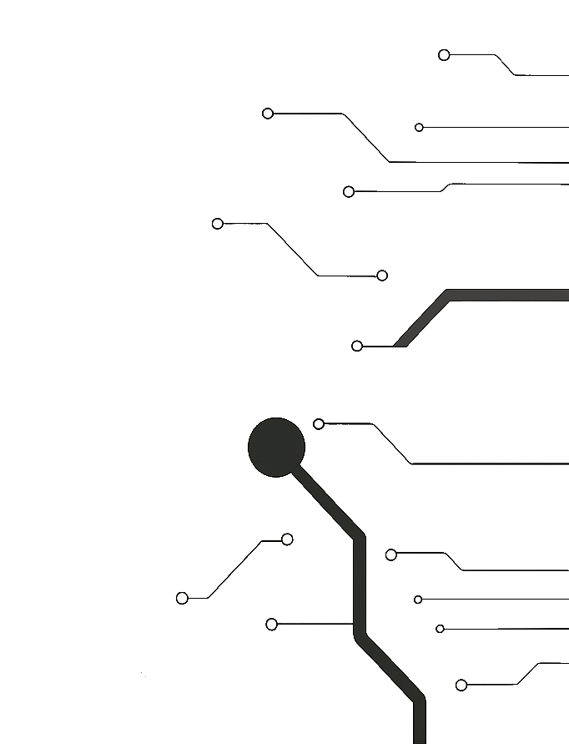
CONTEXTE
Morgan Dussault presentation_GitJournal_TPI.pptx 11.06.2025
Notes:
Environement SANS GitJournal

Slide 5




CONTEXTE
GitHub
JDT
Morgan Dussault presentation_GitJournal_TPI.pptx 11.06.2025
Notes:
Utilisation de GitHub pour le versionning
JDT à faire à coté (via exel pour moi)

Slide 6
SITUER PRODUIT
Morgan Dussault presentation_GitJournal_TPI.pptx 11.06.2025
Notes:
Environement AVEC GitJournal

Slide 7





SITUER PRODUIT
GitJournal
Gain de temps
Modifications
Morgan Dussault presentation_GitJournal_TPI.pptx
Notes:
Projet : GitJournal
Gain de temp
Utilise les commits pour faire un JDT (demmande régualrité)
Modification
Permet de modifier le JDT pour fixer les bugs/erreurs

Slide 8
PRODUIT
Morgan Dussault presentation_GitJournal_TPI.pptx 11.06.2025
Notes:
GitJournal

Slide 9


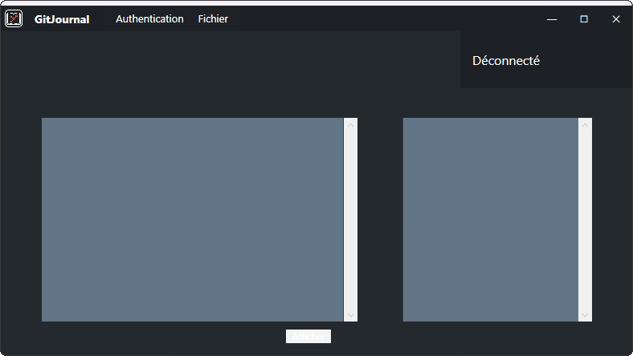
PRODUIT
Morgan Dussault presentation_GitJournal_TPI.pptx 11.06.2025
Notes:
Aperçu de l’app PAS CONNECTE
TRANSTION
Pas d’information, Coment en obtenir ? -> PAT(next slide)

Slide 10
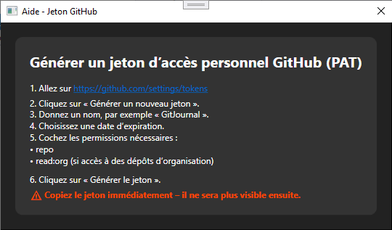

PRODUIT
PAT
Morgan Dussault presentation_GitJournal_TPI.pptx 11.06.2025
Notes:
Guide pour le PAT

Slide 11




PRODUIT
PAT
PAT
Morgan-DD
Morgan Dussault presentation_GitJournal_TPI.pptx 11.06.2025
Notes:
Comment GitJournal Gere le PAT
Générer le PAT
Le donner à GitJournal
Connecter l’utilisateur

Slide 12
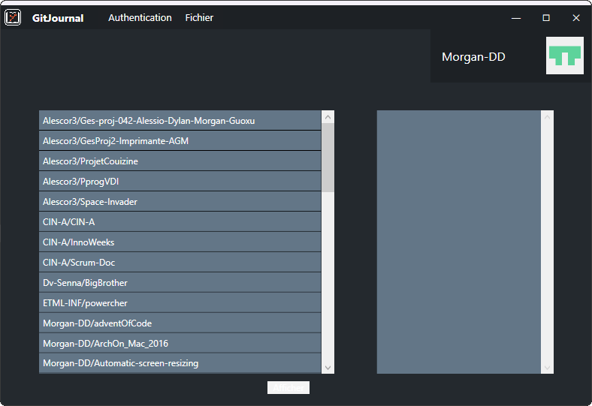
PRODUIT
PAT
Morgan Dussault presentation_GitJournal_TPI.pptx 11.06.2025
Notes:
Aperçu de l’app CONNECTE

Slide 13
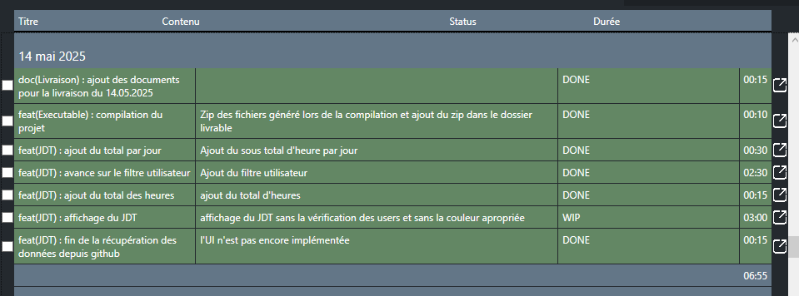
PRODUIT
Affichage et modification
Morgan Dussault presentation_GitJournal_TPI.pptx 11.06.2025
Notes:
Affichage du JDT dans l’app

Slide 14
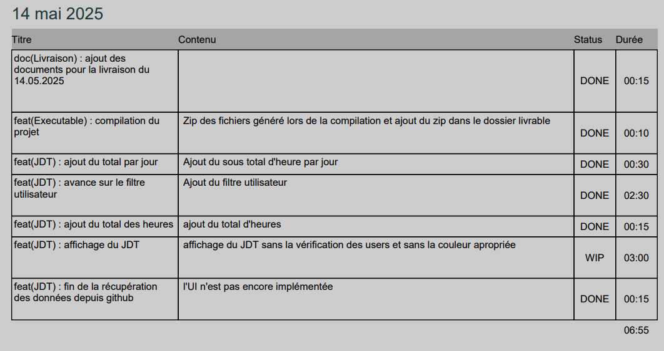

PRODUIT
PDF
Morgan Dussault presentation_GitJournal_TPI.pptx 11.06.2025
Notes:
Affichage du JDT dans le PDF

Slide 15
FONCTIONNEMENT
Morgan Dussault presentation_GitJournal_TPI.pptx 11.06.2025
Notes:
Comment GitJournal Fonction techniquement parlent

Slide 16

FONCTIONNEMENT
PAT
Morgan Dussault presentation_GitJournal_TPI.pptx 11.06.2025
Notes:
Le PAT est utilisé pour gérer les Repo et plus encore

Slide 17
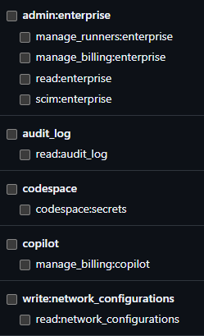
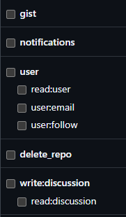
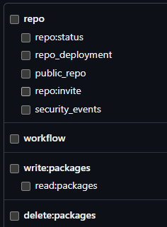
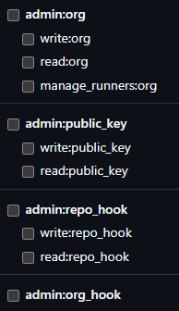
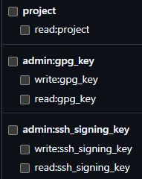
FONCTIONNEMENT
PAT
Morgan Dussault presentation_GitJournal_TPI.pptx 11.06.2025
Notes:
Tous les paramètres du PAT

Slide 18
FONCTIONNEMENT
PAT
Morgan Dussault presentation_GitJournal_TPI.pptx 11.06.2025
Notes:
Celui qui est utile
GESTION DES REPOS

Slide 19

FONCTIONNEMENT
Affichage et modification
Morgan Dussault presentation_GitJournal_TPI.pptx 11.06.2025
Notes:
Les commits sont stoqué dans un fichier gitJ

Slide 20
FONCTIONNEMENT
Affichage et modification
Morgan Dussault presentation_GitJournal_TPI.pptx 11.06.2025
Notes:
Explication du fonctionnement de GITJOURNAL
Exemple sur une ligne

Slide 21
FONCTIONNEMENT
Affichage et modification
Morgan Dussault presentation_GitJournal_TPI.pptx 11.06.2025
Notes:
Cette entrée par exemple

Slide 22
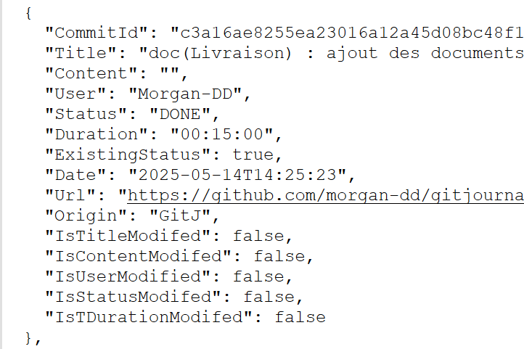
FONCTIONNEMENT
Affichage et modification
Morgan Dussault presentation_GitJournal_TPI.pptx 11.06.2025
Notes:
Pour 1 commit, ça ressemble à ça

Slide 23
FONCTIONNEMENT
Affichage et modification
Morgan Dussault presentation_GitJournal_TPI.pptx 11.06.2025
Notes:
Titre

Slide 24
FONCTIONNEMENT
Affichage et modification
Morgan Dussault presentation_GitJournal_TPI.pptx 11.06.2025
Notes:
Contenu

Slide 25
FONCTIONNEMENT
Affichage et modification
Morgan Dussault presentation_GitJournal_TPI.pptx 11.06.2025
Notes:
Status (done/wip)

Slide 26
FONCTIONNEMENT
Affichage et modification
Morgan Dussault presentation_GitJournal_TPI.pptx 11.06.2025
Notes:
Durée

Slide 27
FONCTIONNEMENT
Affichage et modification
Morgan Dussault presentation_GitJournal_TPI.pptx 11.06.2025
Notes:
ID
Utilisé comme clé primaire

Slide 28
FONCTIONNEMENT
PDF
Morgan Dussault presentation_GitJournal_TPI.pptx 11.06.2025
Notes:
Pour le PDF
Même fonctionnement de dans l’app

Slide 29
FONCTIONNEMENT
PDF
Morgan Dussault presentation_GitJournal_TPI.pptx 11.06.2025
Notes:
Apérçu

Slide 30
ORGANISATION
Morgan Dussault presentation_GitJournal_TPI.pptx 11.06.2025
Notes:
Organisation Du Projet

Slide 31




ORGANISATION
Chef de Projet
Sprints
User Stories
Morgan Dussault presentation_GitJournal_TPI.pptx 11.06.2025
Notes:
Agile
Chef de projet (validation user stories)
Sprint (2) ~2 semaines
User Stories

Slide 32
ORGANISATION
Morgan Dussault presentation_GitJournal_TPI.pptx 11.06.2025
Chef de Projet
Sprints
User Stories
Notes:
Cahier des charges
Vs
Planifié
Vs
Fait
Implémentation suréstimée
Doc sous-estimée

Slide 33





ORGANISATION
Visual Studio 2024
Suite office
GitHub
Draw.io
Figma
Morgan Dussault presentation_GitJournal_TPI.pptx 11.06.2025
Notes:
App utilisées
Vs Code 2024 (code)
Suite office (doc)
GitHub (versioning & releases)
Draw.io (schémas)
Figma (Maquettes)

Slide 34
Visual Studio Code 2024
Suite office
MOMENTS CLÉ
GitHub
Draw.io
Figma
Morgan Dussault presentation_GitJournal_TPI.pptx 11.06.2025

Slide 35
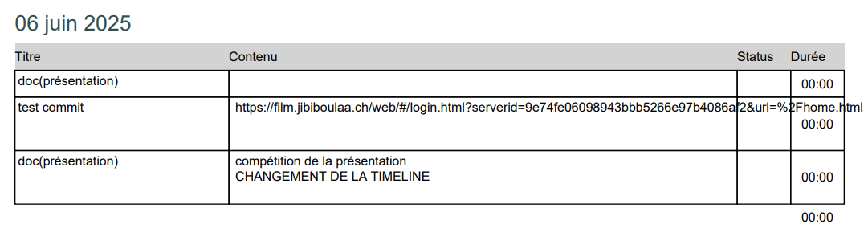
MOMENTS CLÉ
Bug Liens
Morgan Dussault presentation_GitJournal_TPI.pptx 11.06.2025
Notes:
Bug des liens

Slide 36
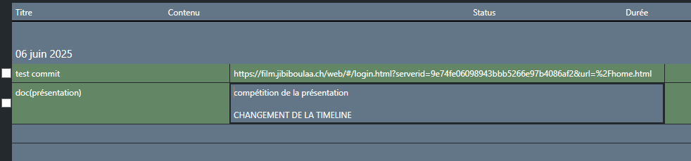
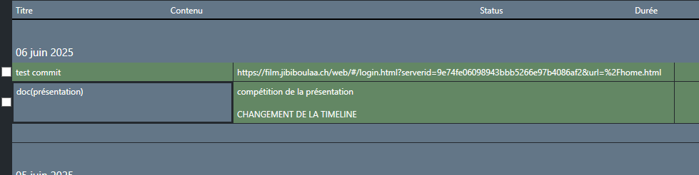
MOMENTS CLÉ
Bug Tab
Morgan Dussault presentation_GitJournal_TPI.pptx 11.06.2025
Notes:
Pas de Tab

Slide 37
MOMENTS CLÉ
Choix librairie PDF
IText7
PdfSharpCore
Morgan Dussault presentation_GitJournal_TPI.pptx 11.06.2025
Notes:
Au début IText7
Finalement PdfSharpCore
Perte de temp dû à des recherches no suffisantes

Slide 38
BILAN
PRODUIT
PERSONNEL
Morgan Dussault presentation_GitJournal_TPI.pptx 11.06.2025
Notes:
Au final

Slide 39


BILAN
PRODUIT
amélioration
Sécurisation du PAT
Gestion Supprimés
Filtre Temporel
Morgan Dussault presentation_GitJournal_TPI.pptx 11.06.2025
Notes:
Améliorations:
Sécuriser le PAT
Gérer les entrées supprimées
Choisir quand le JDT commence

Slide 40


BILAN
PERSONNEL
API
WPF
Génération PDF
Morgan Dussault presentation_GitJournal_TPI.pptx 11.06.2025
Notes:
Bilan Personnel
Déjà utilisé l’API -> Simple (ATTENTION PAGINATION)
Déjà utilisé WPF -> Simple (ATTENTION PAGINATION)
Jamais utilisé Génération de PDF -> Pas si compliqué

Slide 41

QUESTIONS
Morgan Dussault presentation_GitJournal_TPI.pptx 11.06.2025
Notes:
git status
show modified files in working directory, staged for your next commit
git add [file]
add a file as it looks now to your next commit (stage)
git reset [file]
unstage a file while retaining the changes in working directory
git diff
diff of what is changed but not staged
git commit -m “[descriptive message]”
commit your staged content as a new commit snapshot

